Slide 1

TRENDY V MARKETINGOVÉ KOMUNIKACI (YTMK)
BRANDING - TOP 100 světových značek
Renáta Pavlíčková

Slide 2
TOP 100 světových značek
TOP 100 nejcennějších značek na světě (v miliardách dolarů)
Co je to Interbrand?
Interbrand’s Best Global Brands ukazuje, co je nyní aktuální a prezentují predikci v oblasti hodnotných světových značek.
Jedná se o značky, které zůstávají stále nejkonkurenceschopnější v globálním světě.
Výroční zpráva „Nejlepší globální značky“ byla publikována v BusinessWeek až do roku 2009. Interbrand převzal výhradní autorství v roce 2010. Aby se značky kvalifikovaly, musí být přítomny alespoň na třech kontinentech a musí mít široké geografické pokrytí na rostoucích a rozvíjejících se trzích. Třicet procent příjmů musí pocházet z cizí země.

Slide 3
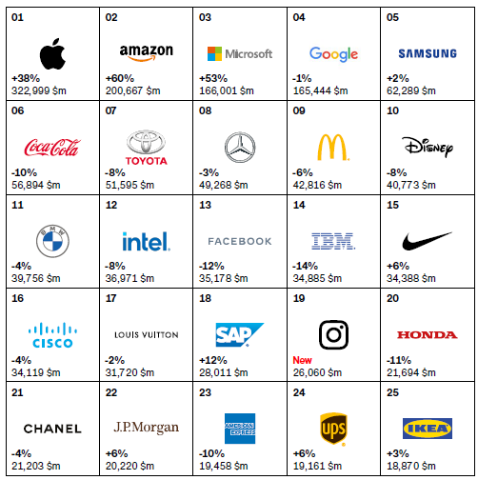

Slide 4
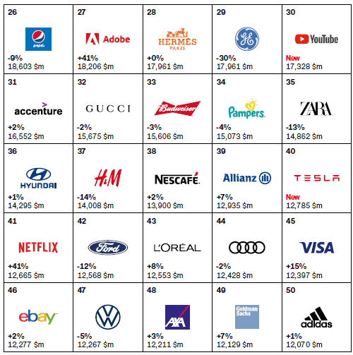

Slide 5
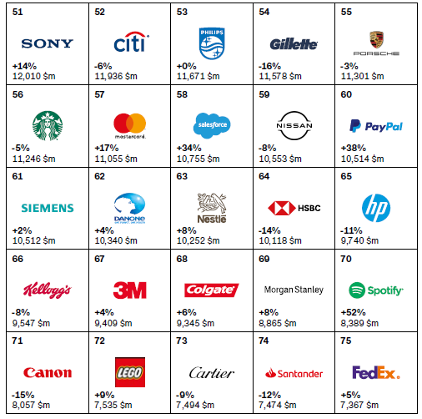

Slide 6
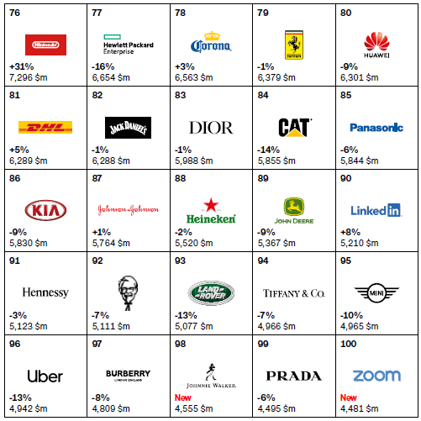

Slide 7

Děkuji vám za pozornost a těším se na příště

